Slide 1
Struktura a organizace
soudně lékařské
služby
v ČR

Slide 2
Ministerstvo zdravotnictví
Ministerstvo školství
Fakultní nemocnice
Lékařské fakulty
Zdravotnická část Školská část Ústavy soudního lékařství

Slide 3
Výuka
Studenti LF
Studenti LF
Studenti práv
Studenti práv
Policejní školy
Zdravotnické školy

Slide 4
Zdravotnictví
Pitvy
Toxikologie
Serologie
Histologie
Genetika

Slide 5
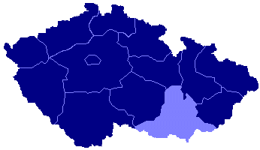
ČR
Brno

Slide 6
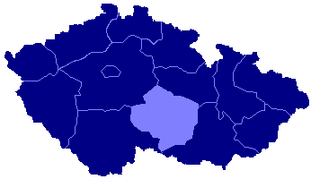
Brno

Slide 7
Pitvy
(účel)
Anatomické
Patologicko – anatomické
Zdravotní
Soudní

Slide 8
Anatomické pitvy
    Anatomické pitvy mohou provádět pouze univerzitní vysoké školy, které mají akreditovaný bakalářský nebo magisterský studijní program, jehož absolvováním se získává odborná způsobilost k výkonu zdravotnického povolání, na k tomu určených pracovištích; lze je provádět, pokud byly splněny podmínky pro použití těla zemřelého podle tohoto zákona. Převoz těla zemřelého k anatomické pitvě a zpět, provedení této pitvy a uložení těla zabezpečuje a náklady hradí univerzitní vysoká škola.

Slide 9
Povinné pitvy na patologii
U dětí mrtvě narozených nebo u dětí zemřelých do 15 let věku, dále u mladistvých v rozsahu určeném vedoucím zdravotnického zařízení.
U žen, které zemřely v souvislosti s těhotenstvím, potratem, porodem nebo šestinedělím,
U osob, kterým byly aplikovány radioaktivní zářiče, kardiostimulátory nebo jiné dále použitelné implantované předměty,
Jestliže z mrtvého těla byl odňat orgán nebo tkáň pro transplantaci

Slide 10
Povinné patologicko-anatomické pitvy
  u žen, které zemřely v souvislosti s těhotenstvím, porodem, potratem, umělým přerušením těhotenství nebo v šestinedělí, (rel. povinná)
  u plodů z uměle přerušených těhotenství provedených z důvodů genetické indikace nebo indikace vrozené vývojové vady plodu,
  u dětí mrtvě narozených a u dětí zemřelých do 18 let věku, (rel. povinná)
  u pacientů, kteří zemřeli při operaci, při nechirurgickém intervenčním výkonu, v souvislosti s komplikací navazující na operaci nebo nechirurgický intervenční výkon nebo při úvodu do anestézie,
  jestliže byl z těla zemřelého proveden odběr orgánu pro účely transplantací, tkání nebo buněk pro použití u člověka nebo odebrána část těla pro výzkum nebo k výukovým účelům;
  v případě, že k úmrtí došlo v souvislosti se závažnou nežádoucí příhodou při klinickém hodnocení humánního léčivého přípravku nebo s nežádoucí příhodou při klinických zkouškách zdravotnického prostředku nebo v souvislosti s ověřováním nových poznatků použitím metod, které dosud nebyly v klinické praxi na živém člověku zavedeny, nebo v případě podezření na tyto skutečnosti,
  v případě podezření, že k úmrtí došlo v souvislosti s odběrem orgánu za účelem transplantace nebo tkání nebo buněk pro použití u člověka.

Slide 11
Povinné pitvy prováděné v Ústavu soudního lékařství (zdravotní)
Při náhlých úmrtích, jestliže při prohlídce mrtvého nebylo možno zjistit příčinu úmrtí.
U osob zemřelých násilným úmrtím včetně sebevraždy.
Byla-li příčinou úmrtí průmyslová otrava nebo úraz při výkonu práce anebo je-li zde podezření, že k úmrtí došlo z těchto příčin.
U osob, které zemřely ve vazbě nebo ve výkonu trestu odnětí svobody..
Je-li podezření, že úmrtí může být v příčinné souvislosti s nesprávným postupem při výkonu zdravotnických služeb.

Slide 12
Povinné pitvy zdravotní
    při náhlých a neočekávaných úmrtích, jestliže při prohlídce těla zemřelého nebylo možno jednoznačně zjistit příčinu smrti,
    při všech násilných úmrtích včetně sebevraždy, (rel. povinná)
    při podezření, že úmrtí může být v příčinné souvislosti s nesprávným postupem při poskytování zdravotních služeb, které vyslovil zdravotnický pracovník zúčastněný na poskytování zdravotních služeb, lékař, který provedl prohlídku těla zemřelého, nebo osoba blízká zemřelému,
    při podezření, že úmrtí mohlo být způsobeno v souvislosti se zneužíváním návykových látek, (rel. povinná)
    u osob, které zemřely ve výkonu vazby, trestu odnětí svobody nebo zabezpečovací detence

Slide 13
Pitva se neprovádí
Prohlížející lékař neshledá důvodu.
Příčina smrti je zcela jasná.
Provozní důvody (rozhodne vedoucí pracoviště, ale pouze za výše uvedených podmínek a musí informovat PČR)

Slide 14
Kolize povinných pitev (§ 88/4)
    Jde-li současně o povinnou pitvu patologicko-anatomickou a zdravotní, provede se pitva zdravotní!

Slide 15
Nesouhlas oprávněné osoby s pitvou
O neprovedení pitvy, se kterou je vyjádřen nesouhlas, rozhoduje prohlížející lékař nebo poskytovatel provádějící pitvu
Možné u pitev nepovinných a relativně povinných
Za splnění následujících podmínek:
- příčina úmrtí je zřejmá
- byl vysloven nesouhlas s pitvou (sám zemřelý nebo osoby blízké zemřelému)

Slide 16
Pitvy povinné relativně (stručně)
násilná úmrtí včetně sebevraždy
podezření na úmrtí způsobené v souvislosti se zneužíváním návykových látek
ženy zemřelé v souvislosti s reprodukcí
děti

Slide 17
Pitvy povinné absolutně (stručně)
- jestliže při prohlídce těla zemřelého nebylo možno jednoznačně zjistit příčinu smrti
- při podezření, že úmrtí může být v příčinné souvislosti s postupem non lege artis
- u osob, které zemřely ve výkonu vazby, trestu odnětí svobody nebo zabezpečovací detence
- u plodů z uměle přerušených těhotenství z genetické indikace
- úmrtí při operaci a jiném intervenčním výkonu
- úmrtí v souvislosti s lékařským experimentem
- úmrtí v souvislosti s odběrem orgánu za účelem transplantace nebo tkání nebo buněk pro použití u člověka
- jestliže byl z těla zemřelého proveden odběr orgánu pro účely transplantací

Slide 18
Rozhodnutí o provedení pitvy neurčené prohlížejícím lékařem
Poskytovatel provádějící pitvu může rozhodnout o provedení patologicko-anatomické nebo zdravotní pitvy, i když nebyla určena lékařem provádějícím prohlídku těla zemřelého!!!
Např. úmrtí v cizině

Slide 19
Koordinace činnosti mezi soudním lékařem a orgány činnými v tr. řízení

Slide 20
§ 105/1 tr. řádu:
Je-li k objasnění skutečnosti důležité pro trestní řízení třeba odborných znalostí, vyžádá orgán činný v trestním řízení odborné vyjádření. Jestliže pro složitost posuzované otázky takový postup není postačující, přibere orgán činný v trestním řízení znalce. V přípravném řízení přibírá znalce ten orgán činný v trestním řízení, jež považuje znalecký posudek za nezbytný pro rozhodnutí, pokud byla věc vrácena k došetření, státní zástupce, a v řízení před soudem předseda senátu.
O přibrání znalce se vyrozumí obviněný a v řízení před soudem též státní zástupce. Jiná osoba se o přibrání znalce vyrozumí, je-li k podání znaleckého posudku třeba, aby tato osoba něco konala nebo strpěla.

Slide 21
Znalci zdravotnictví
všech oborů
Vždy je třeba vybrat znalce, který je pro svoji činnost náležitě vzdělán a školen
nejčastější chyby:
chirurgie
alkohol

Slide 22
Činnost znalce v oboru soudní lékařství
Posuzování poškození zdraví živých pacientů
Posuzování okolností úmrtí.

Slide 23
Posuzování poškození zdraví
u živých osob.
Posuzování mechanických příčin.
Posuzování hladin alkoholu, toxických látek a drog.

Slide 24
Náležitosti znaleckého posudku na zranění živých osob
Přesné citace všech důležitých údajů z Vyšetřovacího spisu, tzn. všechno, co bylo zjištěno Policií ČR během vyšetřování.
Přesné citace všech důležitých údajů z zdravotnické dokumentace.
Výsledky vlastního vyšetření poškozené osoby fotodokumentace.
Závěry a posouzení zranění.

Slide 25
Znalecké závěry a zhodnocení poranění musí obsahovat:
Krátký souhrn okolností, které vedly ke vzniku zranění.
Diagnostické závěry ošetřujících lékařů.
Podrobný průběh léčby (pro vyloučení možných námitek proti způsobu vedení terapie a včasnosti lékařských zásahů).
Všechny mechanismy vedoucí ke vzniku zranění (i čistě teoretické) a vyloučení těch mechanismů, které ke zranění vést nemohly.
Závažnost poranění.
Délka léčení a délka event. hospitalisace.
Omezení v obvyklém způsobu života.
Možnost trvalých následků.
Zdravotní stav v době předcházející zranění.

Slide 26
Hodnocení poškození zdraví
předcházející smrt
tj. soudní pitva
(§ 115 tr. řádu)
Vznikne-li podezření, že smrt člověka byla způsobena trestným činem, musí být mrtvola prohlédnuta a pitvána. .

Slide 27
§ 105/4 tr. řádu
Jestliže jde o objasnění skutečnosti zvláště důležité, je třeba přibrat znalce dva. Dva znalce je třeba přibrat vždy, jde-li o prohlídku a pitvu mrtvoly (§ 115).
K prohlídce a pitvě mrtvoly nesmí být přibrán jako znalec ten lékař, který zemřelého ošetřoval pro nemoc, která smrti bezprostředně předcházela."

Slide 28
Znalecký posudek na soudní pitvu musí obsahovat.
Kompletní velmi podrobný nález zevního ohledání těla i vlastní nález pitevní včetně fotodokumentace (často až 60 fotografií)
a/nebo videozáznamu.
Přesné citace všech důležitých údajů z Vyšetřovacího spisu, tzn. všechno, co bylo zjištěno Policií ČR během vyšetřování.
Přesné citace všech důležitých údajů ze zdravotnické dokumentace (pokud existuje).
Znalecké závěry a zhodnocení.

Slide 29
Znalecké závěry a zhodnocení musí obsahovat:
Časový přehled kdy došlo ke zranění, příjezd RZP, příjezd Policie ČR, přítomnost soudního znalce a čas začátku soudní pitvy.
Souhrn pitevního nálezu.
Závěry histologického, serologického a toxikologického vyšetření.
Bezprostřední příčina smrti.
Závažnost poranění – zda bylo možno uchovat život zraněné osoby včasnou, popř. specifikovat jakou odbornou pomocí.
Všechny možnosti (i teoretické) vzniku zranění a vyloučení těch mechanismů, které nemohou spadat do úvahy. Srovnat, zda tyto mechanismy odpovídají výsledkům vyšetřování Policie ČR.
Zda-li byla smrt způsobena druhou osobou.
Vitalita poranění.
Obsah alkoholu či drog.
Zdravotní stav před smrtí.

Slide 30
Činnost lékaře na místě nálezu mrtvého

Slide 31
prohlídka
zemřelého pro potřeby zdravotnické
* lékař ZZS,
* lékař praktický,
ohledání
zemřelého právní úkon pro potřeby orgánů činných v tr. řízení a je součástí ohledání místa činu
* lékař - znalec jmenovaný Krajským soudem nebo Ministrem spravedlnosti pro obor soudní lékařství
* lékař Ústavu speciálních služeb MV ČR

Slide 32
Prohlídka
jako první a hlavní úkon - dotyčný člověk je opravdu mrtvý, tedy konstatuje smrt
pokud je to možné dobu smrti
pokud je to možné příčinu smrti.
Vyplní potřebné doklady (List o prohlídce mrtvého, Průvodní list k pitvě a Příkaz ke zdravotnímu transportu).
V těchto dokumentech, podle okolností a vlastního uvážení v souladu s Vyhláškou 19/88 Sb. nařídí pohřeb v zákonné lhůtě, nebo provedení pitvy na soudním lékařství.
Pokud o má zájem o výsledek pitvy a písemně o něj požádá, má soudní lékařství povinnost jej, opět písemně, informovat formou odborného vyjádření. Stejně tak má povinnost soudní lékařství vypracovat odborné vyjádření na žádost org. činných v tzr. řízení.

Slide 33
Pokud si prohlížející lékař není jistý
je zcela dostačující i částečně vyplněný:
* List o prohlídce mrtvého s uvedením dostupných údajů,
* Průvodní list k pitvě na soudním lékařství
* šetrný transport těla k pitvě ve vaku
(aby nedošlo k event. ztrátě předmětů doličných).
Je lepší podávat informace sice strohé, ale ověřené, než záplavu hypotéz. Nikdo nemůže mít prohlížejícímu lékaři za zlé pokud do Listu o prohlídce mrtvého napíše:
„Totožnost neznámá“
„Příčinu smrti na místě nelze bezpečně zjistit“.

Slide 34
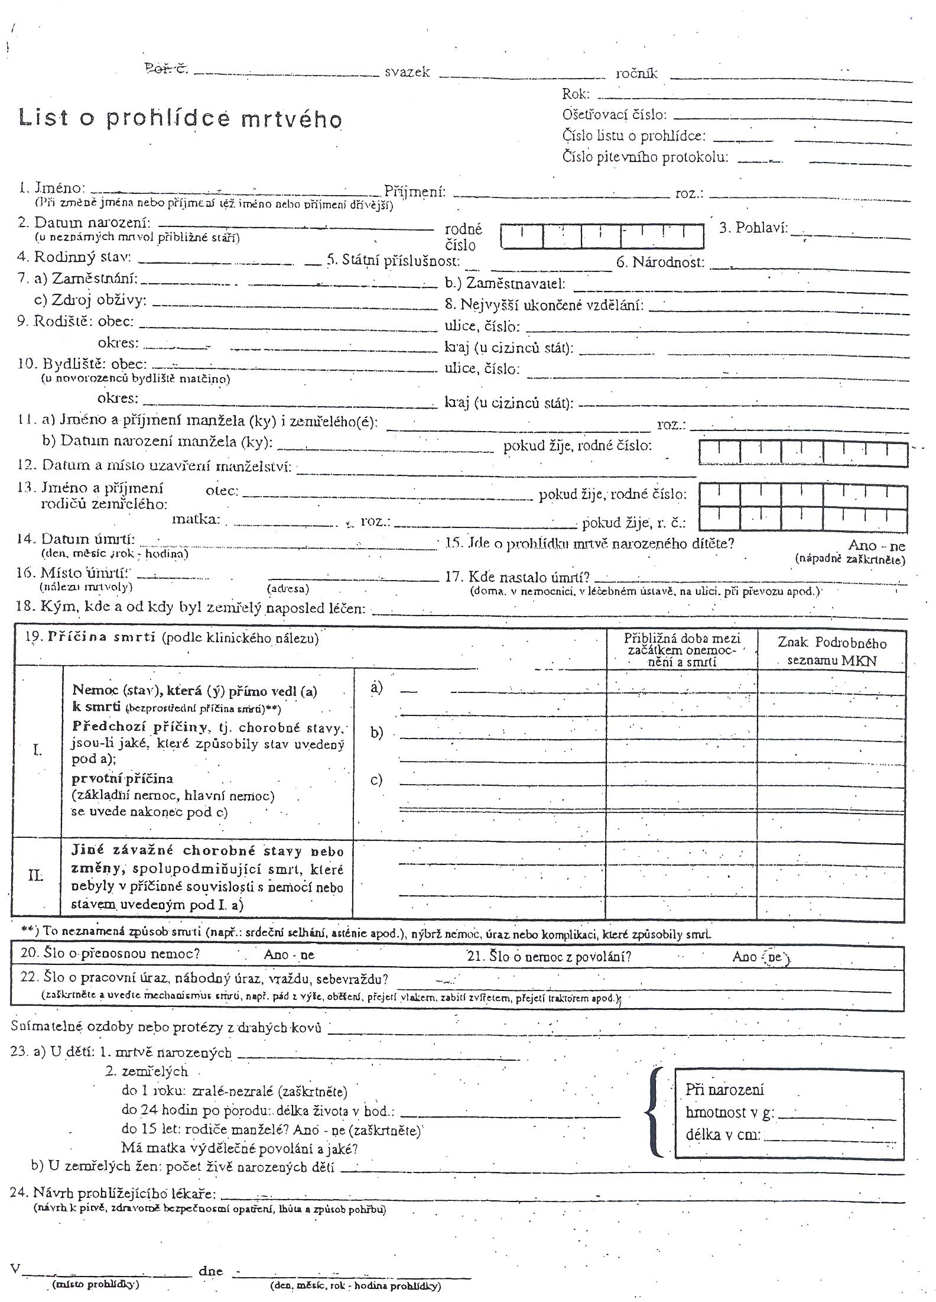

Slide 35
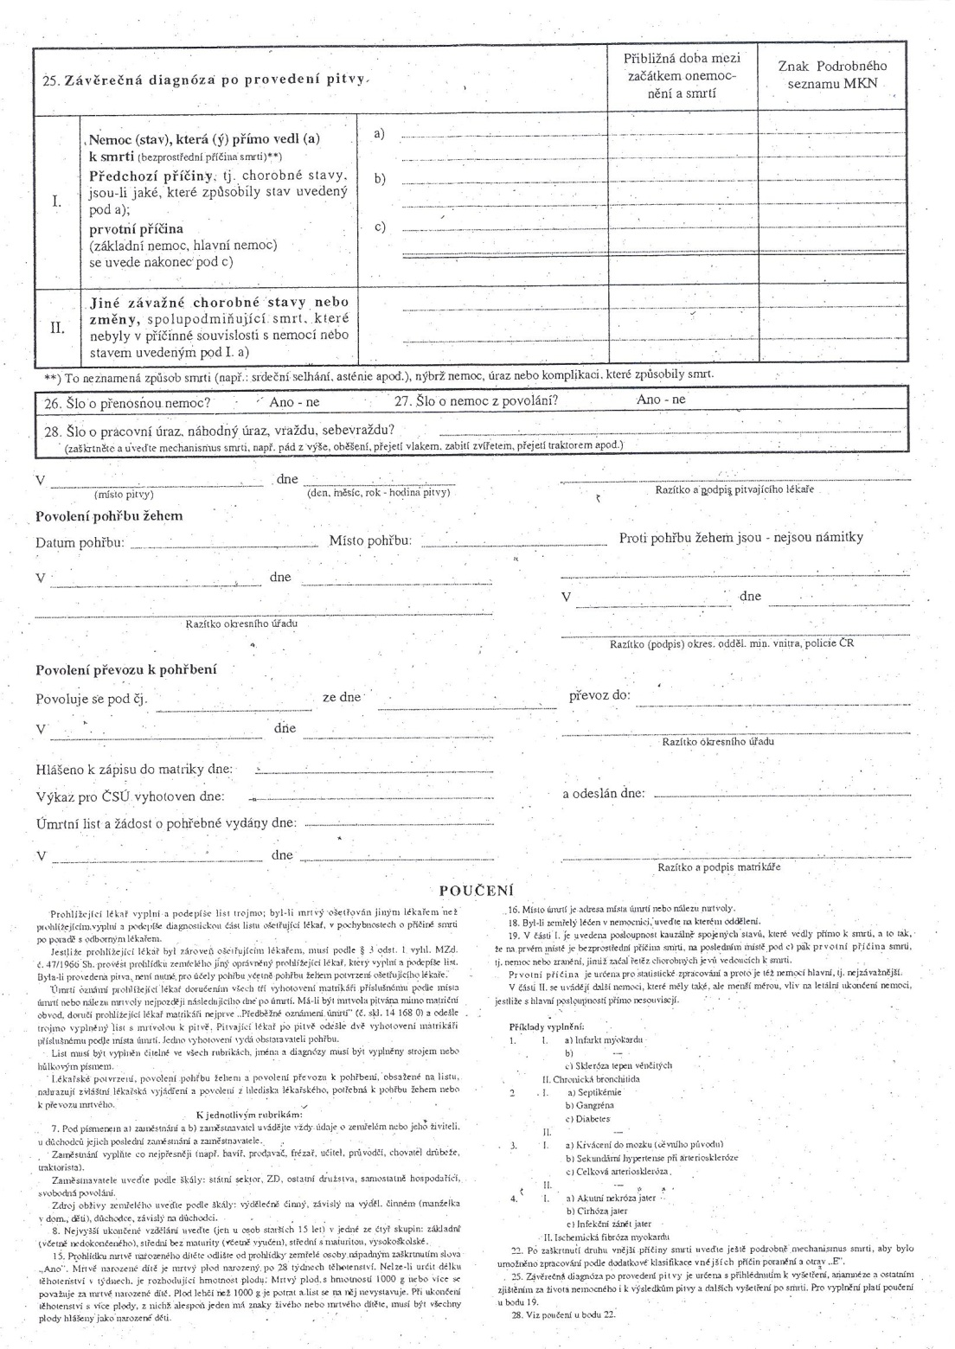

Slide 36
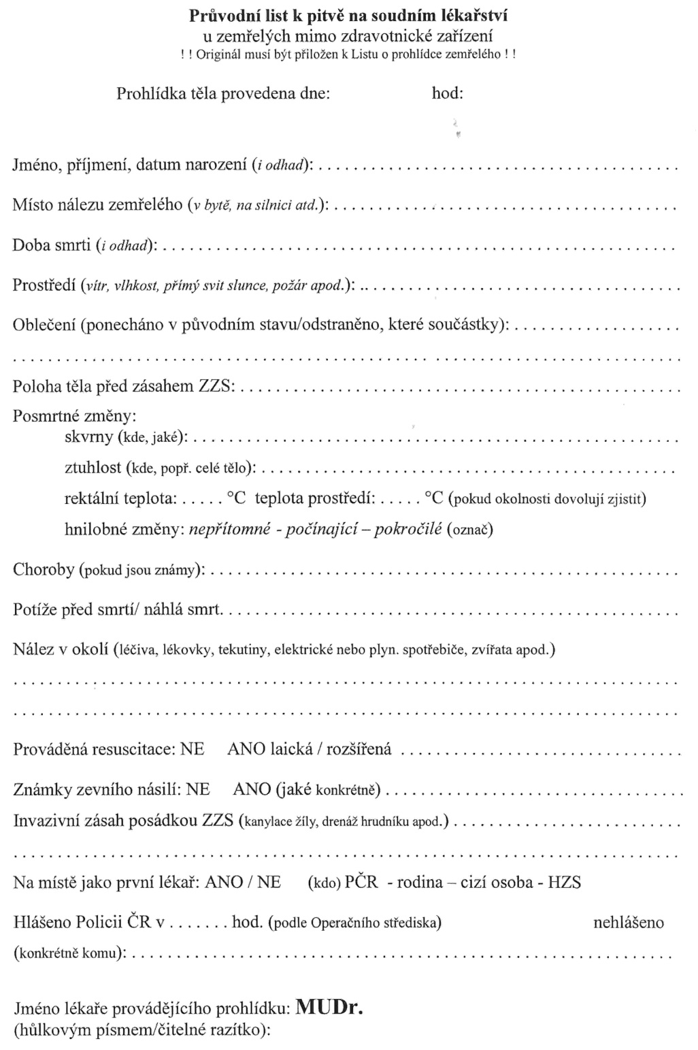

Slide 37
Otázky na soudního znalce
(které nelze zodpovědět)

Slide 38
příklady
Zda poranění na pravé ruce si mohla obviněná způsobit sama, pokud ano, z čeho tak lze usuzovat, pokud ne, z jakého důvodu.
Pokud jde o poranění končetin, která konkrétní zranění vznikla aktivně, jakým konkrétním způsobem a proč, která pasivně a proč, případné, proč není schopen znalec specifikovat, jak ke vzniku konkrétních zranění došlo.
Pokud jde o vzájemné postavení útočníka a napadeného uvádí znalec, že toto se muselo v průběhu konfliktu měnit, když zde je potřebné se vyjádřit, jaké možnosti vzájemného napadení a vzájemného postavení připadají v úvahu (nůž).

Slide 39
Jaké zranění mohlo projednávaným dějem vzniknout?
Jaké důležité orgány se nacházejí v napadené oblasti těla?

Slide 40
Příklady otázek které je možné zodpovědět
Jaké důležité orgány se nacházejí v napadených oblastech těla?
Je možné považovat (teoreticky ze soudně lékařského hlediska) útok na tuto oblast těla za život ohrožující?

